Slide 1
“АТОМНЫҢ ҚҰРАМЫ МЕН ҚҰРЫЛЫСЫ”
Химия пәні мұғалімі:Дюсембекова Самал Муратовна

Slide 2
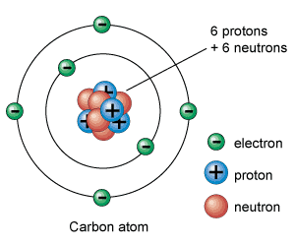
Атом-
химиялық жолмен бөлінбейтін ең кіші бөлшек

Slide 3
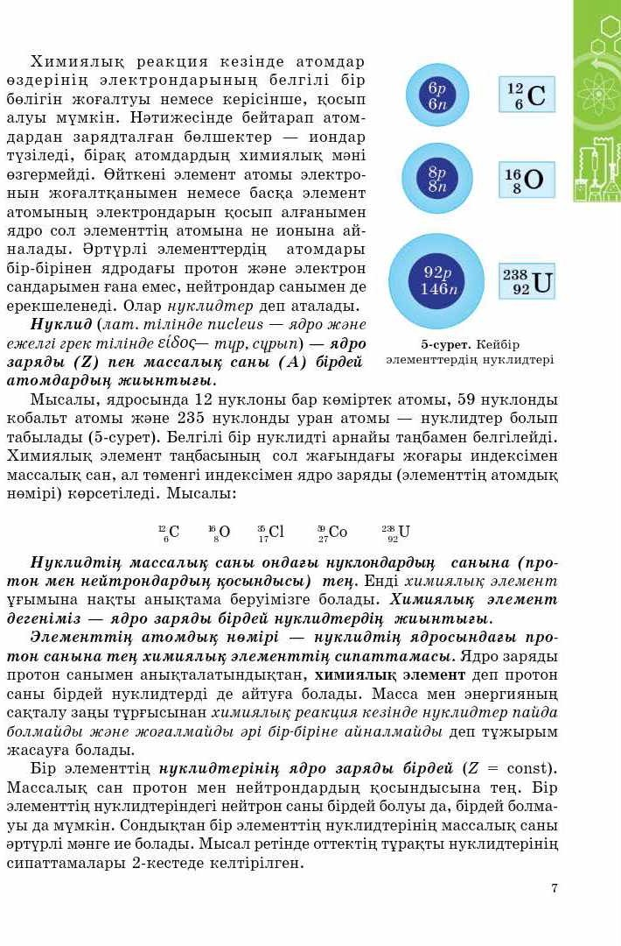

Slide 4
Атом бүтіндей алғанда зарядсыз, бейтарап бөлшек. Ол ортасында өзінен радиусы 10⁴ -10⁵ есе кіші көлемді алып жатқан оң зарядты ядродан және оны айнала қозғалып жүрген теріс зарядты электрондардан тұрады.
Атом өзінің сыртқы бір немесе бірнеше электрондарын жоғалтқанда оң, ал сырттан электрон қосып алғанда теріс ионға айналады.

Slide 5
Атомның орбиталарында 2 не одан да көп электрондар қозғалып жүрсе, онда мұндай күрделі атомдардағы электрондардың өзара әсерлесуін де еске алу керек. Ол әсерлесулер тек электр статикалық ғана емес, орбиталық магниттік моменттер мен бөлшектердің өзінің ішкі магниттік моменттері де өзара әсерлесуі мүмкін. Мысалы, гелий атомындағы 2 электронның негізгі күйдегі әсерлесу энергиясы 78.98 эВ. Көп электронды атомдар құрылысын зерттегенде бұларды есепке алып отырады. Сонымен бірге әр электронның орбита бойымен қозғалысында туатын электр магниттік өрісі мен электронның ішкі магниттік моменттерінің әсерлесуі де қосымша байланыс энергиясын тудырады. Осының нәтижесінде атом спектрлерінде нәзік түзілісті, ал электрон мен ядроның магниттік моменттерінің өзара әсерлесуінен аса нәзік түзілісті көреміз. Қазіргі замандағы кванттық электр динамикасында атом электрондарының вакуум құрамындағы виртуалды бөлшектермен әсерлесуін де есептеп атом құрылысының мұнан да күрделі екеніне көз жеткізуге болады

Slide 6
Атом
Ядро
Протон
Нейтрон
Электрон

Slide 7
Сутек атомында 1 протон
Литий атомында 3 протон
Гелий атомында 2 протон

Slide 8
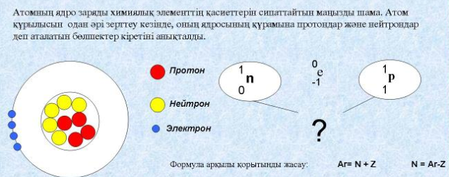

Slide 9
Әр түрлі атомдардың құрамындағы протондар мен нейтрондардың сандары да әр түрлі, бірақ атомдағы протондар мен нейтрондардың массасының қосындысы сол элементтердің атомдық массасына тең:
A_{r} = Z + N
A_{r} – элементтердің салыстырмалы атомдық массасы
Z – оның реттік нөмірі
N – нейтрондар саны

Slide 10
Электрон, протон, нейтронға сипаттама
Сипаттамасы | Электрон | Протон | Нейтрон
Ашылған жылы | 1897 | 1919 | 1932
Ашқан ғалымдар | Джозеф Джон Томсон | Эрнест Резерфорд | Джеймс Чедвик
Таңбасы | е– | p⁺ | nº
Массасы | m(e– ) 9,108. 10^{–31} кг | m(p⁺) 1,673. 10^{–27} кг | m(nº) 1,675. 10^{–27} кг
Электр заряды | –1,6. 10^{–19} Кл = –1е | +1,6. 10^{–19} Кл = +1е | 0
Радиусы | ? | 10^{–15} м | 10^{–15} м

Slide 11
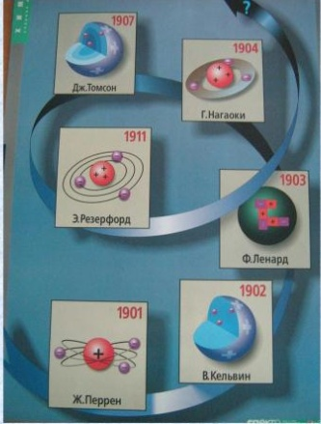
Тарихи деректерге шолу

Slide 12
Д.И. Менделеев периодтық заңды ашып, химиялық элементтердің периодтық жүйесін жасаған кезде, олардың физикалық мәні түсіндірілмеді. ХХ ғасырда атом құрылысы айқындалып, оның құрылыс теориясы ұсынылды. Ғалымдар атомның ядродан және оның айналасында қозғалып жүретін электрондардан тұратынын анықтады.1911 жылы ағылшын ғалымы Э.Резерфорд атом құрылысның «планеталық» моделін ұсынды. Бұл модель бойынша атомның ортасында оң зарядталған ядро бар, ал оны электрондар айналып жүреді. Электрон теріс зарядталған ең кіші бөлшек, оның заряды өлшем бірлігі ретінде қабылданған. Жалпы алғанда, атом электрбейтарап, яғни зарядсыз бөлшек болып саналады, себебі ядроның оң заряды электрондардың теріс зарядына тең.

Slide 14
Жауабы
(8 протон, 8 нейтрон) 8 электрон
(8 протон, 9 нейтрон) 8 электрон
(8 протон, 10 нейтрон) 8 электрон

Slide 15
“Қызықты химия”
ҚЫЗЫҚТЫ ХИМИЯ
" Электрон" сөзі грек тілінен аударғанда «Янтарь » деген мағынаны білдіреді.
" Протон" сөзі грек тілінен аударғанда «бірінші » деген мағынаны білдіреді
" Нейтрон" сөзі грек тілінен аударғанда «ешқайсысы емес » деген мағынаны білдіреді
" –" , " +" және " 0" белгілері бөлшектердің жоғарғы жағында тұрады.
Электронның массасы өте кішкентай болғандықтан оны физикада айтылмайды.

Slide 16
Химиялық элемент – ядро зарядтары бірдей атомдардың белгілі бір түрі.

Slide 17
Кестені толтырыңдар
САБАҚТЫ БЕКІТУ
Атомдардың түрІ | Ядро заряды- ның мәндері | Ядроны құраушылар саны
 |  | Протон | Нейтрон | Электрон
¹² ₆С
¹⁶ ₈О
⁶⁴ ₂₉Сu
Атомдар түрі | Ядро зарядының мәндері | Ядроны құраушылар саны
 |  | Протон | Нейтрон | электрон
¹² ₆С
¹⁶ ₈О
⁶⁴ ₂₉Сu
2
3
Магнийдің массалық сандары 24,25,26 болатын үш изотобы бар. Табиғаттағы магнийде олардың пайыздық мөлшерлері 78,60 %; 10,11 %; 11,29 % –ға сәйкес келеді. Магнийдің салыстырмалы атомдық массасын есептеңдер
Қай элемент атомында
А) 5 протон бар
Ә) ядро заряды +18
Б) 10 электроны бар

Slide 18
Үйге тапсырма
Химия пәні нені оқытады?
Изотоп дегеніміз не?
Зат пен дененің айырмашылығы қандай?
Изотоп сөзі қандай мағына береді?
Атом дегеніміз не?
Сутек атомында неше протон бар?
Химиялық элемент тің анықтамасы қандай?
Атом-молекулалық ілімнің тұжырымдамасы
Протон сөзі қандай мағына береді?
Атом қандай бөлшектерден құралған?
Алмасу реакциясы дегеніміз не?
Оттек атомы ның құрамын анықта?

Slide 19
Назарларыңызға рахмет!
НАЗАРЛАРЫҢЫЗҒА РАХМЕТ!

